Slide 1
Межпредметная викторина «СИНИЙ МИР»

Slide 2
Темы викторины
Цветы | 100 | 200 | 300 | 400 | 500
Животные | 100 | 200 | 300 | 400 | 500
Музыка | 100 | 200 | 300 | 400 | 500
Литература | 100 | 200 | 300 | 400 | 500
Живопись | 100 | 200 | 300 | 400 | 500

Slide 3
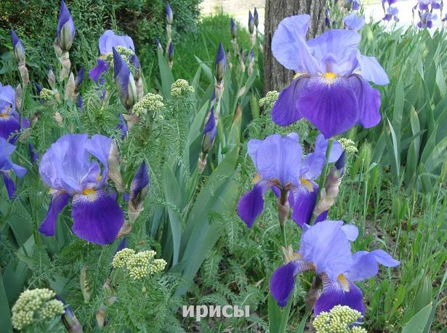
У на с этот цветок называют ласково касатиком. Если в названии этого цветка поменять ударение, оно превратится в название конфеты.

Slide 4
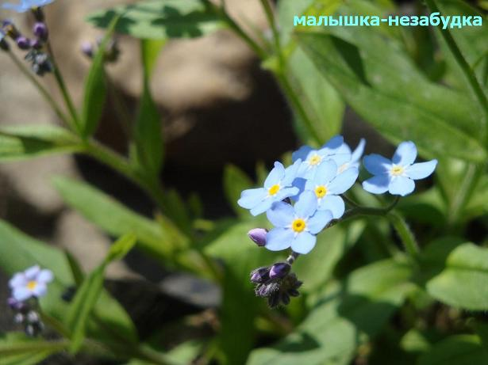
В Германии этот цветок считается волшебным.
С его помощью можно узнать имя суженого или суженой .
А у нас это скромный лесной цветок.

Slide 5
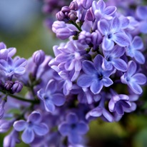
На Дону это растение называли поповник,
в Курске и Белгороде – синель,
на Брянщине – бузок, а на своей родине, в Иране и Турции – лисий хвост.
А как его называем мы сейчас?
Сирень

Slide 6
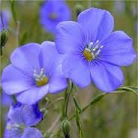
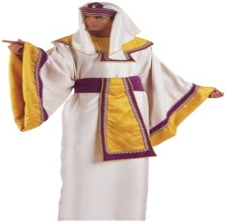
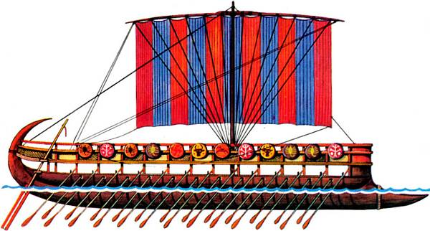
Ткани из этого растения носили ещё египетские фараоны. Финикийцы, греки и римляне делали паруса из этого полотна. Что это за ткань? Какое растение шло на её изготовление?
Лён

Slide 7
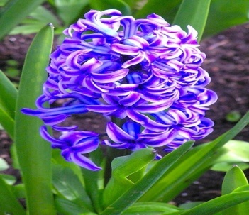
Какой цветок европейцы впервые увидели в садах турецких султанов в Константинополе? А в Греции он был символом возрождения природы!
Гиацинт.

Slide 8
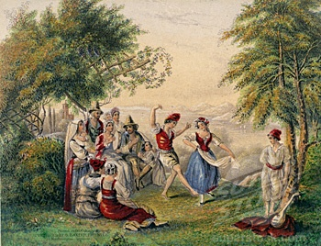
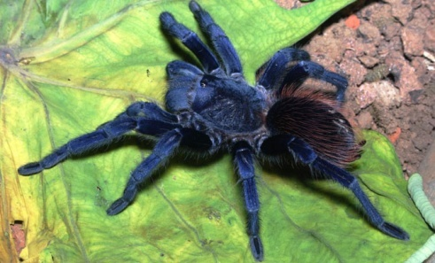
С помощью какого танца, по убеждению итальянцев, можно избавиться от яда тамошнего ядовитого паука?
Тарантелла

Slide 9
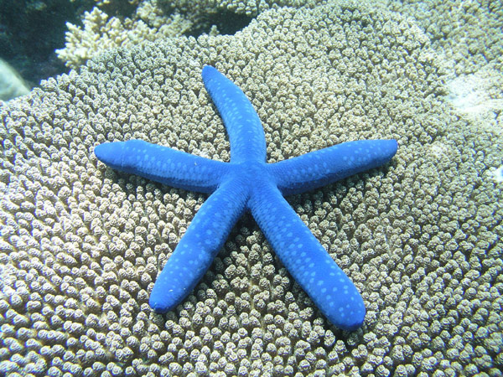
Какое животное выворачивает свой желудок «наизнанку»?
морская звезда

Slide 10
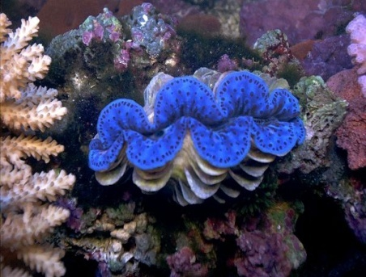
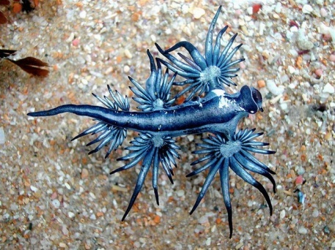
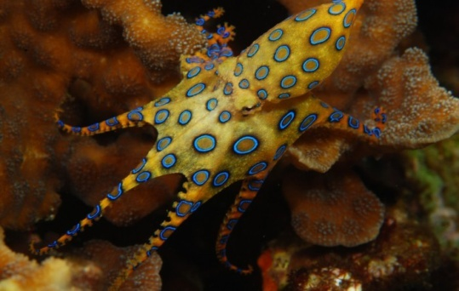
У каких «благородных животных» голубая кровь ?
У моллюсков
Тридакна Голубой дракон Осьминог

Slide 11
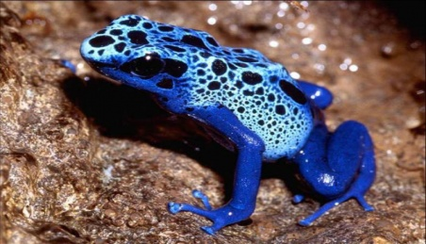
Индейцы Колумбии издавна используют кожные выделения этих лягушек для изготовления отравленных стрел.
Древолазы

Slide 12
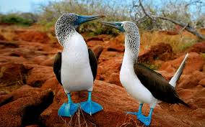
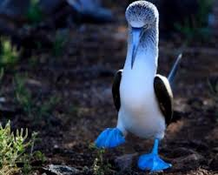
Какую птицу и за что французы называют глупышом, испанцы – клоуном и идиотом, а англичане – болваном и придурком?
Олуши

Slide 13
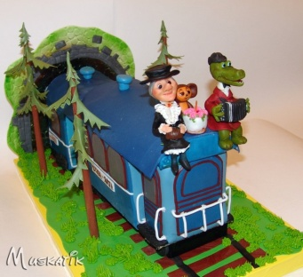
О чём пели Чебурашка и крокодил Гена, сидя на крыше этого транспортного средства?
О голубом вагоне.

Slide 14
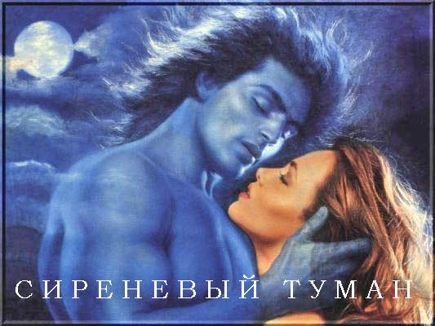
Как называется песня, в которой описывается природное явление, происходящее при последнем прощании влюбленных?

Slide 15
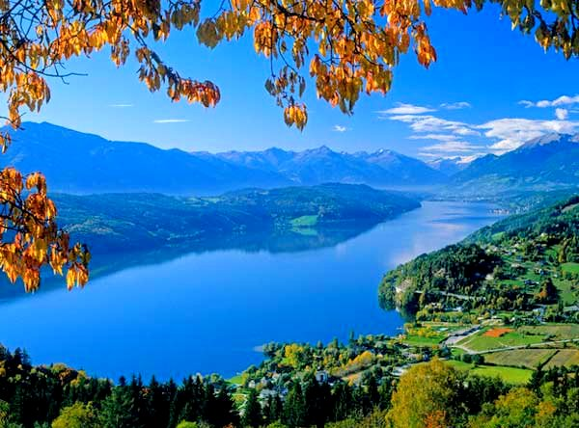
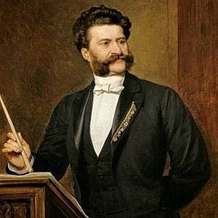
Как называется вальс Иоганна Штрауса, посвященный реке, протекающей по нескольким странам Европы?
Над прекрасным голубым Дунаем

Slide 16
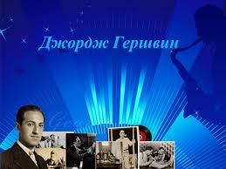
Какую рапсодию в стиле блюз написал американец Джордж Гершвин ?
Голубая рапсодия

Slide 17
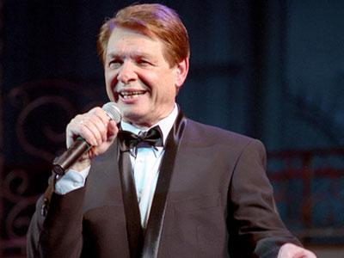
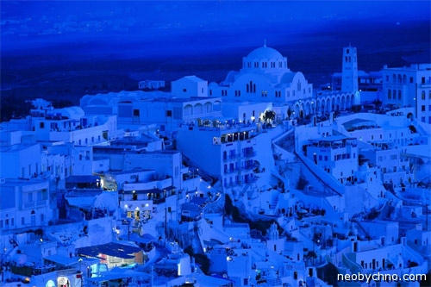
Кто поёт песню «Голубые города»?
Эдуард Хиль

Slide 18
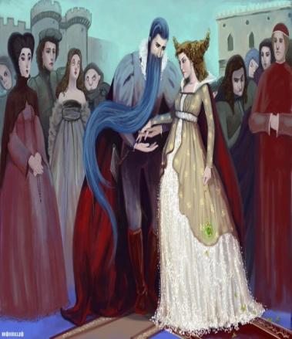
Кто написал сказку «Синяя борода»?
Шарль Перро

Slide 19
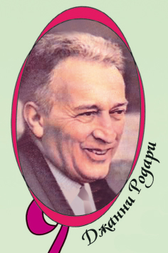
Что является Голубой стрелой
в книге Джанни Родари
«Путешествие голубой стрелы»?
Поезд

Slide 20
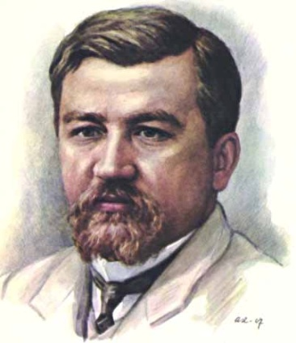
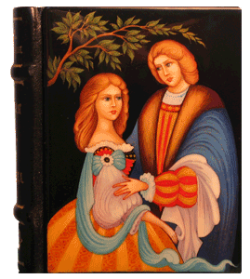
Кто написал сказку «Синяя звезда?»
Александр Куприн

Slide 21
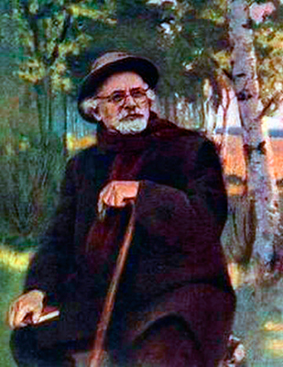
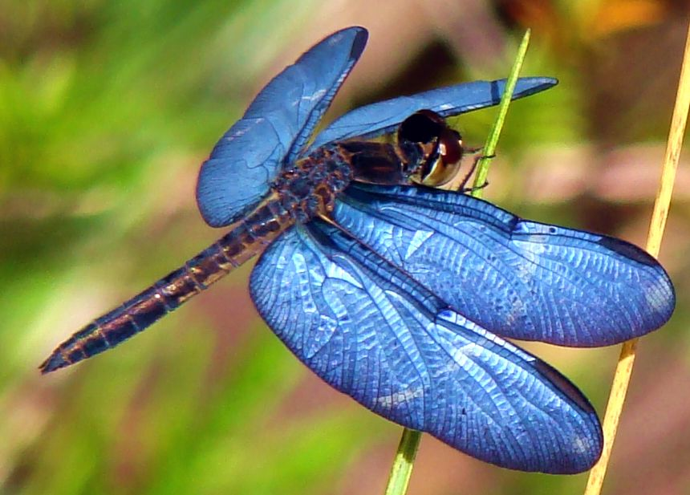
Что связывает Михаила Пришвина и насекомое стрекозу?
Рассказ «Голубая стрекоза»

Slide 22
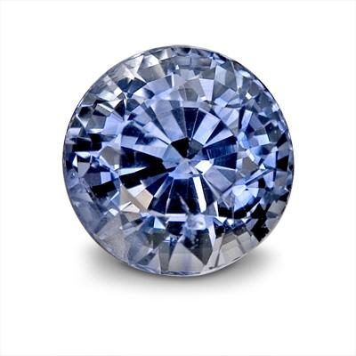
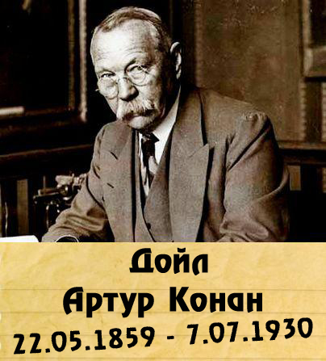
Кто является автором рассказа «Голубой карбункул»?
О каком предмете идёт речь?
Бриллиант

Slide 23
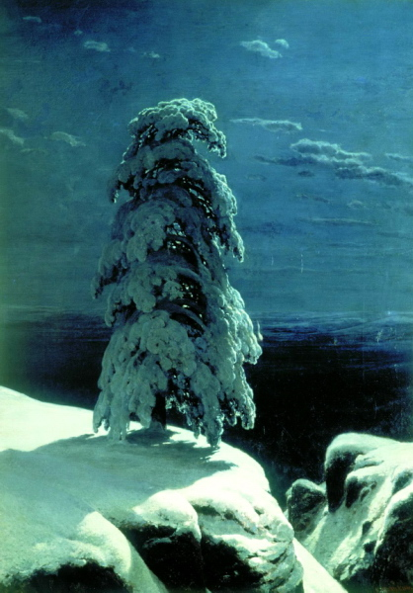
Какое дерево изображено на картине «На севере диком» художника Шишкина ?
Сосна

Slide 24
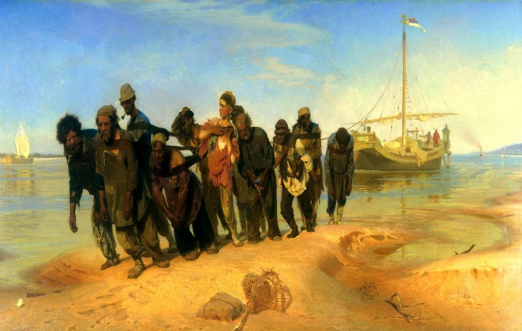
И.Репин впервые увидел их на Неве, а рисовать поехал на Волгу
«Бурлаки на Волге»

Slide 25
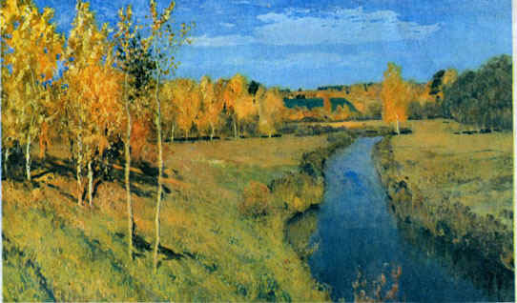
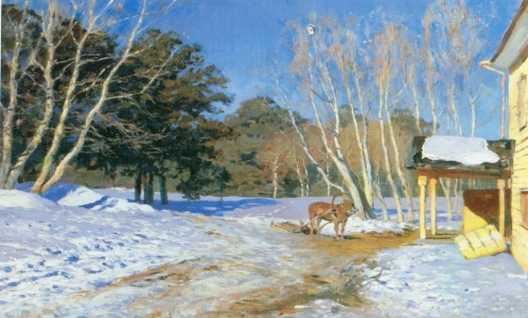
Кто автор картин «Март» и «Золотая осень»?
И. Левитан

Slide 26
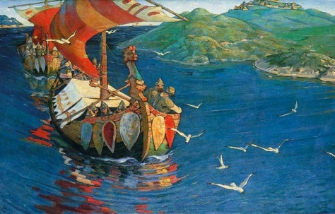
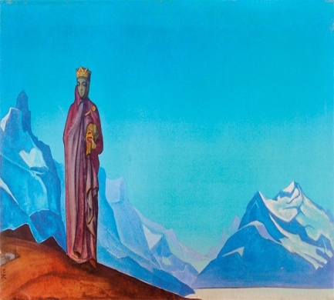
Художник, историк, географ, археолог, учёный, долгое время проживал в Индии.
Его известные полотна: «Заморские гости», «Держательница мира». Кто этот человек?
Николай Константинович Рерих

Slide 27
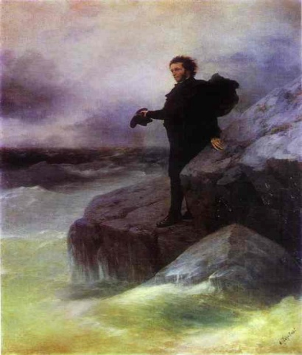
Они написали картину на сюжет пушкинского стихотворения «К морю», назвав её «Прощай, свободная стихия!». Один из них нарисовал море и скалу, другой - А.С. Пушкина. Назовите этих художников.
И.К. Айвазовский и
И.Е. Репин

Slide 28
Спасибо за участие!

